Slide 1


Implementarea unui sistem avansat de control al accesului pe baza unui abonament
Universitatea Tehnică de Construcții din București
Facultatea de Hidrotehnică
Specializarea: Automatică și Informatică Aplicată
Proiect realizat de: Ciobanu Laurentiu Stefan

Slide 2
PROIECTAREA APLICAȚIEI
Universitatea Tehnică de Construcții din București
Facultatea de Hidrotehnică
Specializarea: Automatică și Informatică Aplicată
Scopul proiectului este să implementeze un sistem avansat de control al accesului bazat pe un abonament, folosind un senzor de amprentă. Acest sistem va permite accesul într-o anumită locație sau la un anumit serviciu doar persoanelor autorizate, care au amprenta lor înregistrată în sistem și care dețin un abonament valabil.
Birouri și clădiri de afaceri, pentru controlul accesului angajaților și al vizitatorilor.
Instituții guvernamentale și organizații publice, pentru securizarea intrărilor în clădiri și accesul la informații sensibile.
Săli de sport și centre de agrement, pentru gestionarea accesului membrilor și a abonaților.
Rezidențe și complexe rezidențiale, pentru limitarea accesului la locuințe și facilități comune doar pentru locatari și personal autorizat.
Spații de depozitare sau industriale, pentru controlul accesului la zone restricționate sau la echipamente sensibile.

Slide 3
Obiective propuse
Universitatea Tehnică de Construcții din București
Facultatea de Hidrotehnică
Specializarea: Automatică și Informatică Aplicată
Obiectivele propuse pentru implementarea unui sistem avansat de control al accesului pe baza unui abonament includ:
Securitate îmbunătățită: Asigurarea că doar persoanele autorizate au acces la anumite zone sau servicii, contribuind astfel la creșterea securității.
Simplificarea procesului de acces: Facilitarea accesului pentru utilizatori prin eliminarea nevoii de a purta chei sau carduri de acces, iar în schimb utilizându-se amprenta lor pentru autentificare.
Gestionarea eficientă a abonamentelor: Implementarea unui sistem centralizat pentru administrarea și monitorizarea abonamentelor, inclusiv a datelor referitoare la termenele de expirare și statusul acestora.
Reducerea costurilor: Optimizarea costurilor legate de securitate prin eliminarea necesității de a înlocui sau reînnoi cheile de acces sau cardurile în cazul pierderii sau furtului.
Îmbunătățirea experienței utilizatorilor: Oferirea unei modalități convenabile și sigure de acces pentru utilizatori, eliminând barierele de intrare și facilitând fluxul de persoane.
Auditabilitate și raportare: Asigurarea că sistemul poate genera rapoarte detaliate despre accesul utilizatorilor în diferite zone, contribuind la auditabilitate și respectarea reglementărilor de securitate.

Slide 4
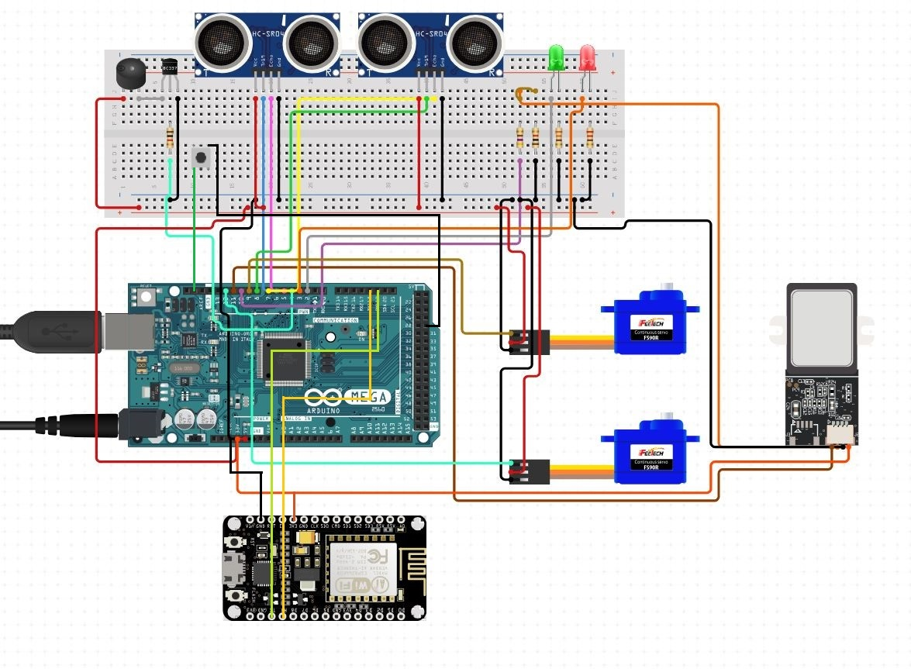
Scenariu de functionare
Universitatea Tehnică de Construcții din București
Facultatea de Hidrotehnică
Specializarea: Automatică și Informatică Aplicată
Figura 1. Schema electrica

Slide 5
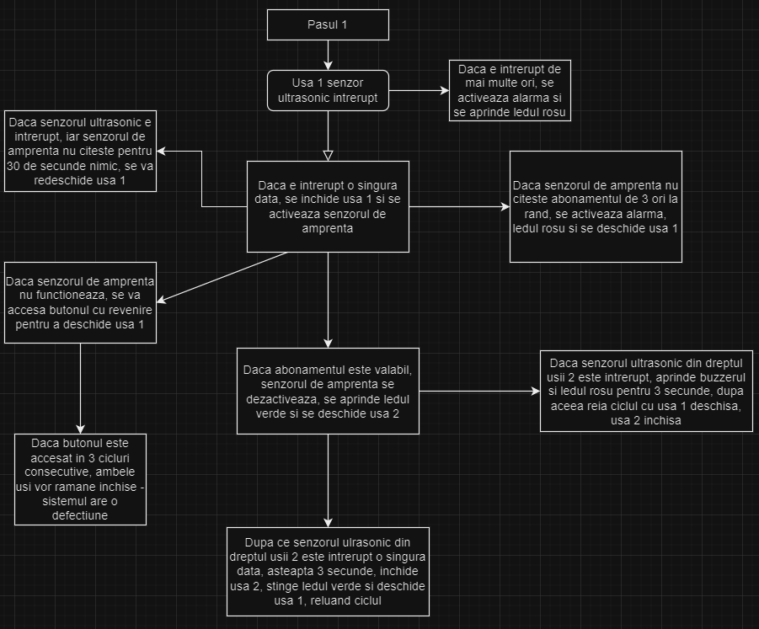
Universitatea Tehnică de Construcții din București
Facultatea de Hidrotehnică
Specializarea: Automatică și Informatică Aplicată
Figura 2. Scenarii de functionare

Slide 6
Universitatea Tehnică de Construcții din București
Facultatea de Hidrotehnică
Specializarea: Automatică și Informatică Aplicată
Beneficii
Beneficiile implementării unui sistem avansat de control al accesului bazat pe amprentă și abonament includ:
Securitate crescută: Autentificarea prin amprentă reduce riscul de acces neautorizat sau de fraudă.
Eficiență și comoditate: Autentificarea rapidă și precisă oferă o experiență confortabilă și reduce timpul de așteptare.
Gestionare eficientă a abonamentelor: Baza de date centralizată permite o gestionare precisă a abonamentelor și permisiunilor de acces.
Monitorizare și raportare avansate: Sistemul oferă statistici detaliate și rapoarte utile pentru analize ulterioare.
Adaptabilitate și scalabilitate: Poate fi integrat cu alte sisteme și poate fi extins pentru a răspunde nevoilor specifice ale diferitelor medii sau industrii.

Slide 7
Universitatea Tehnică de Construcții din București
Facultatea de Hidrotehnică
Specializarea: Automatică și Informatică Aplicată
Contribuții personale
Perspective de viitor
Contribuțiile personale la acest proiect au fost semnificative și s-au reflectat în implementarea unei serii de funcționalități inovatoare și utile pentru utilizatori. Una dintre principalele mele contribuții a fost dezvoltarea și integrarea unui sistem de autentificare avansat, care utilizează tehnologii biometrice pentru o securitate sporită și o experiență de utilizare mai fluidă. Acest sistem permite utilizatorilor să acceseze ușor și rapid zonele restricționate sau să efectueze operațiuni specifice în funcție de drepturile lor de acces.
Perspectivele de viitor pentru acest sistem includ:
Extinderea funcționalităților.
Integrarea cu tehnologii emergente.
Conectivitate îmbunătățită cu alte sisteme.
Analiza datelor pentru luarea deciziilor.
Personalizare și adaptabilitate crescută.

Slide 8
Universitatea Tehnică de Construcții din București
Facultatea de Hidrotehnică
Specializarea: Automatică și Informatică Aplicată
CONCLUZII
În concluzie, implementarea unui sistem avansat de control al accesului bazat pe amprentă și abonament reprezintă un pas important către îmbunătățirea securității și gestionării accesului în diferite medii și industrii. Acest sistem aduce cu sine o serie de avantaje și inovații care contribuie la crearea unei experiențe mai bune atât pentru utilizatori, cât și pentru administratori.
Astfel, implementarea unui sistem avansat de control al accesului cu amprentă și abonament reprezintă o investiție valoroasă în securitatea și eficiența operațională a unei organizații. Acest sistem oferă atât o protecție mai bună împotriva amenințărilor de securitate, cât și o experiență îmbunătățită pentru utilizatori și administratori, contribuind astfel la îmbunătățirea globală a operațiunilor și a siguranței organizației.

Slide 9
Universitatea Tehnică de Construcții din București
Facultatea de Hidrotehnică
Specializarea: Automatică și Informatică Aplicată
Bibliografie
https://www.instructables.com/circuits/arduino/projects/
https://create.arduino.cc/projecthub
https://learn.adafruit.com/category/learn-arduino
https://docs.arduino.cc/hardware/mega-2560/
https://roboromania.ro/produs/senzor-fingerprint-de-amprenta-optic-compatibil-arduino/

Slide 10
Universitatea Tehnică de Construcții din București
Facultatea de Hidrotehnică
Specializarea: Automatică și Informatică Aplicată
Vă mulțumim pentru atenție!

